Slide 1
༄༅། ། པའེ་ཆིའུ་ཨེན་ལ་དྲན་གསོ་ཞུ་བ།
ལོ་རིམ་བདུན་པའི་སྟོད་ཆ།
སློབ་ཚན་ཉེར་གཅིག
མའོ་ཙེ་ཏུང་།

Slide 2
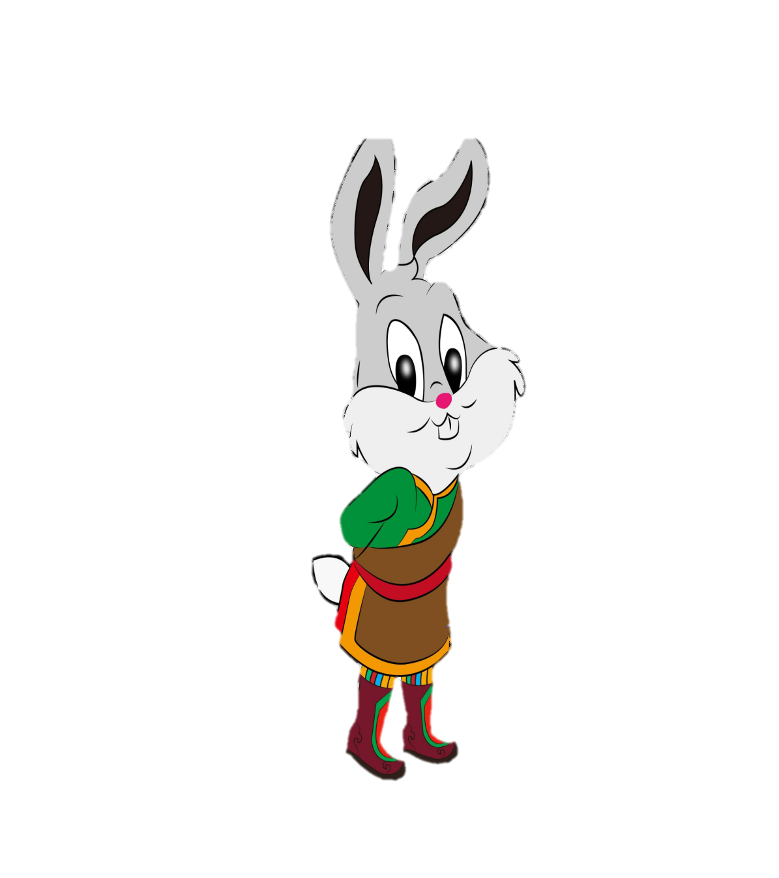
ཀུན་སྤྱོད་སློབ་གསོ།
མི་རིགས་རང་ཉིད་ཤེས་རབ་སྙིང་སྟོབས་ཀྱིས།།
ཡར་སྐྱེད་གོམ་པ་རང་སྤོས་མ་བྱས་པར།།
གཞན་གྱིས་སྐྱོར་ཞིང་ལམ་ཁྲིད་ལ་བརྟེན་ན།།
བསྐལ་བརྒྱར་འདས་ཀྱང་རྗེས་ལུས་ཉིད་ལས་མེད།།
དོར་ཞི་གདོང་དྲུག་སྙེམས་བློས།

Slide 3
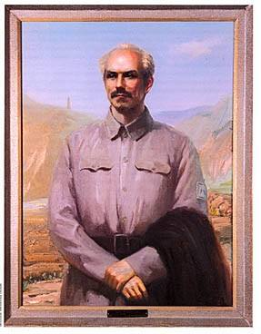
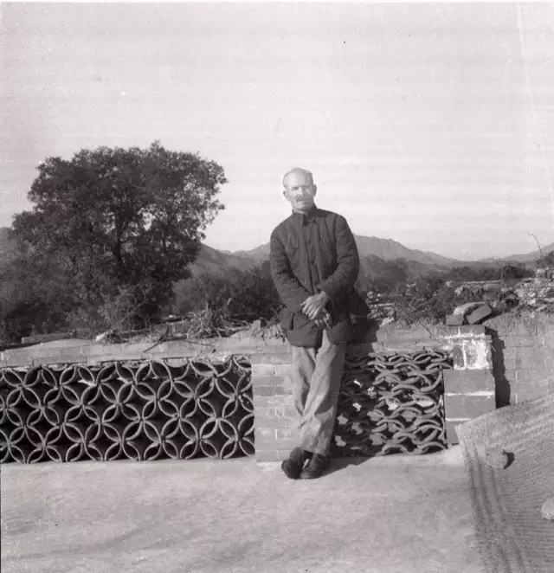
གཅིག སློབ་ཚན་ངོ་སྤྲོད།
སློབ་ཚན་འདི་ནི་བློ་མཐུན་མའོ་ཙེ་ཏུང་གིས་བློ་མཐུན་པའེ་ཆིའུ་ཨེན་སྐུ་གཤེགས་པ་ལ་མྱ་ངན་ཞུས་པའི་ཆེད་དུ་བྲིས་པའི་རྩོམ་ཡིག་ཅིག་ཡིན་ལ། ཞིབ་བརྗོད་དང་དཔྱད་བརྗོད་སྤེལ་མའི་འབྲི་ཐབས་སྤྱད་ནས་བྲིས་པའི་དགག་སྒྲུབ་རྩོམ་ཡིག་ཅིག་ཡིན།

Slide 4
གཉིས། རྩོམ་སྟངས་ངོ་སྤྲོད །
དགག་སྒྲུབ་རྩོམ་ཡིག་གི་གོ་དོན །
གང་བརྗོད་པར་བྱ་བའི་རྒྱུ་མཚན་ཡང་དག་རྟགས་སུ་བཀོད་ནས་རང་གི་ལྟ་ཚུལ་བདེན་ནོ་ཞེས་ལེགས་པར་སྒྲུབ་ཅིང་ཕ་རོལ་པོའི་ནོར་འཁྲུལ་ལ་དགག་པ་རྒྱག་པའི་རྩོམ་གྱི་རིགས་ལ་བྱ།
དགག་སྒྲུབ་རྩོམ་ཡིག་གི་ཁྱད་ཆོས །
༡ རིགས་པའི་གཞུང་ལུགས་ངེས་ཅན་ཞིག་ཡོད་པ།
༢ གཏན་ཚིགས་ཚད་ལྡན་ལ་བསྟུན་པ།
༣ དོན་དངོས་དང་ཟུང་དུ་འབྲེལ་བ།

Slide 5
དགག་བྱ།
བསྒྲུབ་བྱ།
དགག་སྒྲུབ་རྩོམ་ཡིག་གི་རིགས།
གཞན་ལུགས་དགག་པ།
རང་ལུགས་འཇོག་པ།
འགོག་བྱེད།
སྒྲུབ་བྱེད།
དགག་རིམ།
སྒྲུབ་རིམ།

Slide 6
ཞིབ་བརྗོད་དང་དཔྱད་བརྗོད་སྤེལ་མའི་འབྲི་ཐབས།
ཞིབ་བརྗོད་ནི་དགག་སྒྲུབ་རྩོམ་ཡིག་ཁྲོད་ཀྱི་ཞིབ་བརྗོད་ཡིན་པ་ལས། ཇི་བཞིན་བརྗོད་པའི་རྩོམ་གྱི་ཞིབ་བརྗོད་དང་མི་འདྲ། དགག་སྒྲུབ་རྩོམ་ཡིག་ཁྲོད་ཀྱི་ཞིབ་བརྗོད་ནི་བསྒྲུབ་བྱ་གང་དེ་སྒྲུབ་པའི་ཆེད་དུ་དོན་དངོས་ཀྱི་གཞི་འཛིན་ས་འདོན་པ་དེ་ཡིན་པས། ཞིབ་བརྗོད་དེ་རིགས་ཀྱིས་བསྒྲུབ་བྱ་དམ་དུ་བཟུང་ཡོད་པ་དང་། ཞིབ་བརྗོད་བྱས་པ་མདོར་བསྡུས་ཁ་གསལ་ཡིན།
སློབ་ཚན་འདིར་ཞིབ་བརྗོད་དང་དཔྱད་བརྗོད་སྤེལ་མའི་འབྲི་ཐབས་བཀོལ་ཡོད་པ་དང་། ཞིབ་བརྗོད་བྱས་པ་མདོར་བསྡུས་དང་། དཔྱད་བརྗོད་བྱས་པ་གནད་སྨིན་དང་ནན་ཏན་ཡིན། དཔྱད་བརྗོད་ཀྱི་ཆེད་དུ་ཞིབ་བརྗོད་སྤེལ་བ་ཡིན་ཞིང་། ཞིབ་བརྗོད་ཀྱིས་དཔྱད་བརྗོད་ཀྱི་སྣ་དྲངས་ཡོད་པས་ཟུང་འབྲེལ་བྱས་པ་ཚགས་སུ་ཆུད་ཡོད།

Slide 7
ཞིབ་བརྗོད་དང་དཔྱད་བརྗོད།
ཞིབ་བརྗོད་དང་དཔྱད་བརྗོད་གཉིས་ནི་མཚོན་སྟངས་མི་འདྲ་བ་གཉིས་ཡིན། སློབ་ཚན་འདི་ནི་དགག་སྒྲུབ་རྩོམ་ཡིག་ཅིག་ཡིན་པས་དཔྱད་བརྗོད་གཙོར་བཟུང་ནས་བྲིས་ཡོད་ཅིང་། ཞིབ་བརྗོད་ནི་དགག་སྒྲུབ་རྩོམ་ཡིག་ཁྲོད་ཀྱི་ཞིབ་བརྗོད་ཡིན་པ་ལས། ཇི་བཞིན་བརྗོད་པའི་ཞིབ་བརྗོད་དང་མི་འདྲ། དགག་སྒྲུབ་རྩོམ་ཡིག་ཁྲོད་ཀྱི་ཞིབ་བརྗོད་ནི་བསྒྲུབ་བྱ་གང་དེ་སྒྲུབ་པའི་ཆེད་དུ་དོན་དངོས་ཀྱི་གཞི་འཛིན་ས་འདོན་པ་དེ་ཡིན་པས། ཞིབ་བརྗོད་དེའི་རིགས་ཀྱིས་བསྒྲུབ་བྱ་དམ་དུ་བཟུང་ཡོད་པ་དང་། ཞིབ་བརྗོད་བྱས་པ་མདོར་བསྡུས་ཤིང་ཁ་གསལ་བ་ཡིན།

Slide 8
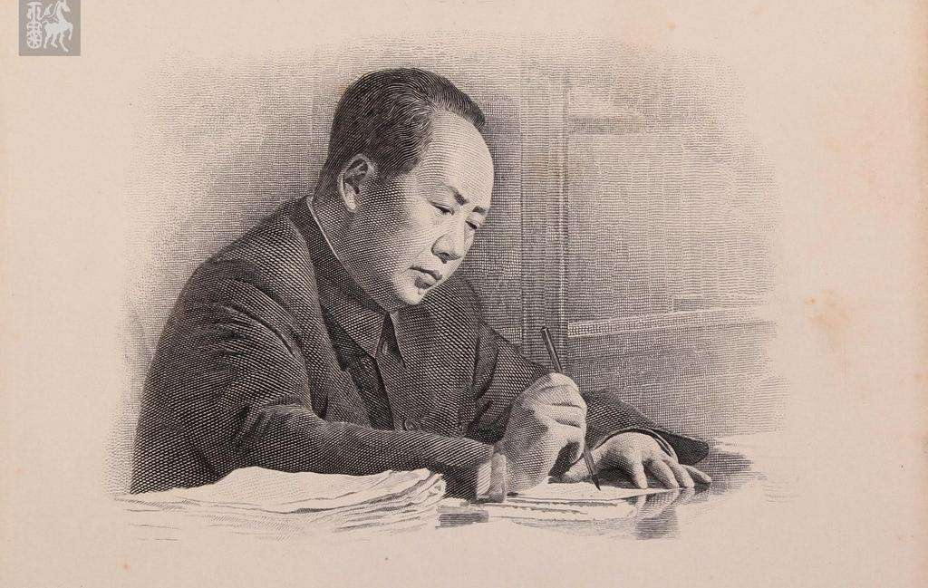
གསུམ རྩོམ་པ་པོ་ངོ་སྤྲོད།
མའོ་ཙེ་ཏུང་གི་མཚན་གཞན་ལ་རུང་གྲི་སོགས་ཉེར་དྲུག་ཙམ་ཡོད་ཅིང་། རྒྱལ་སྤྱིའི་གུང་ཁྲན་རིང་ལུགས་མགོ་ཁྲིད་པ་དང་། ཆབ་སྲིད་པ། དམག་དོན་པ། མར་ཁེ་སིའི་རང་ལུགས་པ་དང་། འབྱོར་མེད་གྲལ་རིམ་གྱི་མགོ་ཁྲིད་པ། འཐབ་ཇུས་པ། རིག་པའི་གཞུང་ལུགས་པ། གུང་ཁྲན་ཏང་དང་། ཀྲུང་ཧྭ་མི་དམངས་སྤྱི་མཐུན་རྒྱལ་ཁབ་ཀྱི་གསར་སྐྲུན་པ་དང་མགོ་ཁྲིད་པ། ཕུལ་དུ་བྱང་བའི་སྙན་ངག་པ་ཡིག་གཟུགས་པ་བཅས་ཡིན།

Slide 9
བཞི། ཐ་སྙད་འགྲེལ་བ།
བློ་མཐུན།
ཆབ་སྲིད་ཀྱི་བསམ་ཡུལ་གཅིག་མཐུན་ཡིན་པའི་དོན། སེམས་མཐུན་པ།
ལག་རྩལ།
ལག་པའི་ནུས་རྩལ། སྦྱངས་སྟོབས་ཀྱིས་ལག་རྩལ་ཐོན་པ་ལྟ་བུ།
སྤུས་གཙང་།
རྒྱུ་དག་ལེགས་པོ། རས་ཆ་སྤུས་གཙང་ལྟ་བུ།
བྲེལ་བ།
ཁོམ་པ་མེད་པའམ་དལ་བ་མ་ཡིན་པ། འཚབ་པ།
ཨ་གསར།
དངོས་པོ་སོགས་གསར་འདྲིས་རིགས་ལ་དགའ་སྣང་ཆེན་པོ་བྱེད་པའི་དོན།
འུད་བསྟོད།
རབ་བཏགས་དང་ཟོལ་བསྟོད་ཀྱི་སྒོ་ནས་བསྟོད་པ།

Slide 10
ལྔ། སློབ་ཚན་དབྱེ་ཞིབ།
བློ་མཐུན་པའེ་ཆིའུ་ཨེན་གྱི་རྒྱལ་སྤྱིའི་རིང་ལུགས་ཀྱི་སྙིང་སྟོབས་ལ་བསྔགས་བརྗོད་བྱས་ཡོད་ཅིང་རྒྱལ་སྤྱིའི་རིང་ལུགས་ཀྱི་འཐབ་མོ་པའི་ཁྱད་ཆོས་འབུར་དུ་ཐོན་པར་བྱས་ཡོད།
བློ་མཐུན་པའེ་ཆིའུ་ཨེན་གྱི་གཞན་དོན་རྐྱང་རྐྱང་ནང་དུ་བསྒྲུབས་པའི་སྙིང་སྟོབས་ལ་བསྔགས་བརྗོད་བྱས་
ཡོད།
ཁག་དང་པོ །
ཁག་གཉིས་པ །

Slide 11
བློ་མཐུན་པའེ་ཆིའུ་ཨེན་གྱི་སྨན་བཅོས་ཐད་ཡག་ཐོག་ཡག་བརྩེགས་བྱེད་པའི་སྙིང་སྟོབས་ལ་བསྔགས་བརྗོད་བྱས་ཡོད།
ཏང་ཡོངས་ལ་བློ་མཐུན་པའེ་ཆིའུ་ཨེན་གྱི་རང་ཁེ་རང་ཕན་གྱི་བསམ་པ་སྤུ་ཙམ་ཡང་མེད་པའི་སྙིང་སྟོབས་ལ་སྲུང་སྦྱོང་བྱེད་དགོས་པའི་འབོད་སྐུལ་གནང་ཡོད།
ཁག་གསུམ་པ །
ཁག་བཞི་བ །

Slide 12
དྲུག བསྡུར་བ།
རང་གི་ལས་དོན་ཧ་ཅང་འགན་ཁུར་བ། མི་དམངས་ལ་ལྷག་བསམ་ཟོལ་མེད་བྱེད་པ། མི་ཨ་གསར་ཅན་ཞིག་མིན་པ། སྨན་བཅོས་ལ་མཁས་པ།
རང་གི་ལས་འགན་མི་ཁུར་བ། ལྷག་བསམ་ཆུང་བ། ཨ་གསར་ཆེ་བ། སྒྱིད་ལུག་ཆེ་བ།
པའེ་ཆིའུ་ཨེན།
མི་མང་ཆེ་བ།

Slide 13
01
རྩོམ་སྟངས་ངོ་སྤྲོད།
02
རྩོམ་པ་པོ་ངོ་སྤྲོད།
03
སློབ་ཚན་ངོ་སྤྲོད།
04
ཐ་སྙད་འགྲེལ་བ།
05
སློབ་ཚན་དབྱེ་ཞིབ།
06
བསྡུར་བ།
ལས་བྱ་བཀོད་སྒྲིག
08
07
སློབ་ཚན་ཕྱོགས་བསྡོམས །

Slide 14
བརྒྱད། ལས་བྱ་བཀོད་སྒྲིག
༢ བསྡུར་བའི་འབྲི་ཐབས་ཀྱི་ནུས་པ་དང་ཁྱད་ཆོས་ཤོད།
༡ སློབ་ཚན་འདི་བསླབས་པའི་རྗེས་སུ་པའེ་ཆིའུ་ཨེན་ནི་མི་ཅི་ལྟ་བུ་ཞིག་ཡིན་ཤེས་དགོས།

Slide 15
སློབ་མ།
བྱང་ཆུབ་བཟང་པོ། རྡོ་རྗེ་བསྟན་འཛིན།
དགེ་རྒན།
རྟ་མགྲིན་དབང་རྒྱལ། འབའ་རྫོང་མི་རིགས་སློབ་འབྲིང་གཉིས་པ།
ཨོ་རྒྱན་བཀྲ་ཤིས།

